Slide 1
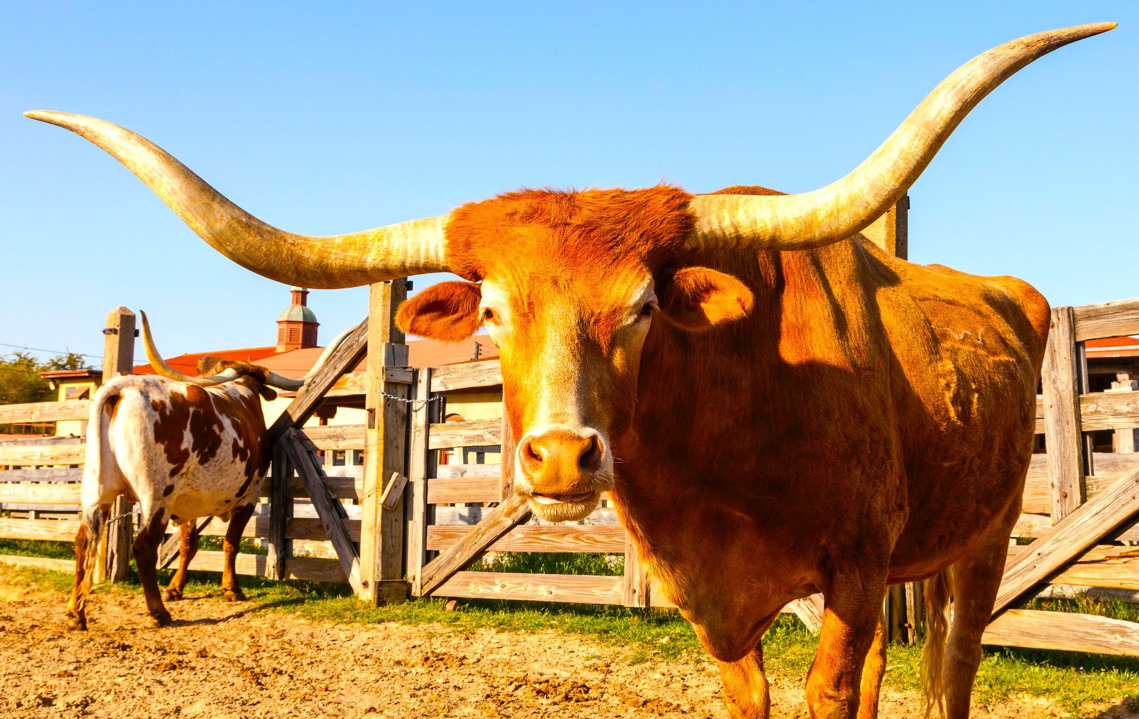
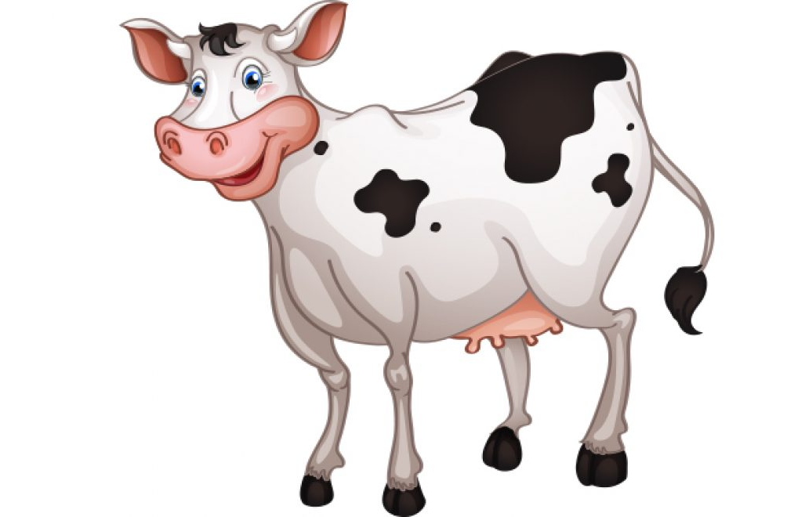
Bulls and cows solver

Slide 2
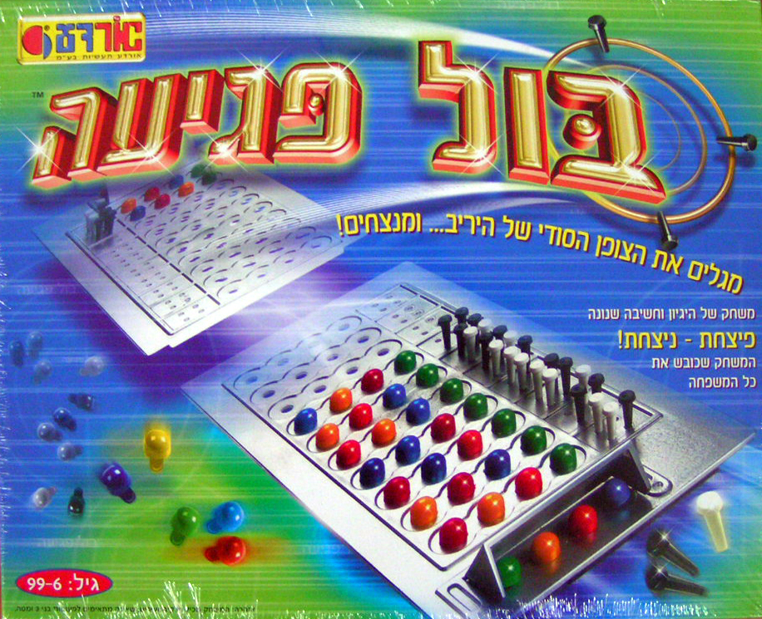
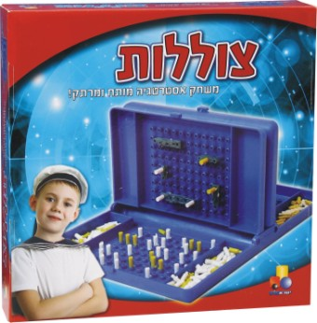
הסבר על המשחק:
השם של המשחק בעברית הוא בול פגיעה
יש מספר משחקים דומים: mastermind וצוללות
חוקי המשחק:
שחקן א' בוחר מספר ארבע ספרתי , כך שאין 2 ספרות זהות במספר שבחר (דוגמא: 3478 , דוגמא לא חוקית: 3943 )
שחקן ב' מנחש מספר ארבע ספרתי
שחקן א' מדרג את הניחוש של שחקן ב' , עבור כל ספרה , אם הספרה מופיעה במקומה המדויק- זהו בול (bull) ואם הספרה מופיעה במספר אך לא במיקום שנוחש זוהי פגיעה (cow)
המשחק ממשיך עד ששחקן ב' מנחש מספר שדירוגו הוא 4 בולים.

Slide 3
מה הסיכוי לנחש את המספר הנכון?
מספר האופציות לבחור מספר ארבע ספרתי בלי חזרות :
10x9x8x7=5040
איך ניתן לצמצם את מספר הניחושים ?
כל דירוג של הניחוש שלנו נותן לנו מידע : איזה אופציות ניתן לפסול.
לדוגמא – אם ניחשנו את המספר 1234 וקיבלנו 0 פגיעות ו0 בולים ,
מספר האופציות לבחירת המספר ירד ל: 6x5x4x3=360

Slide 4
Z3 solver
Z3 הוא SMT solver satisfiability modulo theories (SMT) -
פותח ע"י מיקרוסופט וניתן לשלבו בקוד הנכתב בשפות רבות כגון :
C
C++
Java
Python
ocaml
SMT solver הוא הכללה של SAT solver , השוני ביניהם הוא שSAT מקבל סט של משתנים בוליאנים ומנסה לספק להם השמה לעומת SMT שמקבל סט של פרדיקטים.

Slide 5
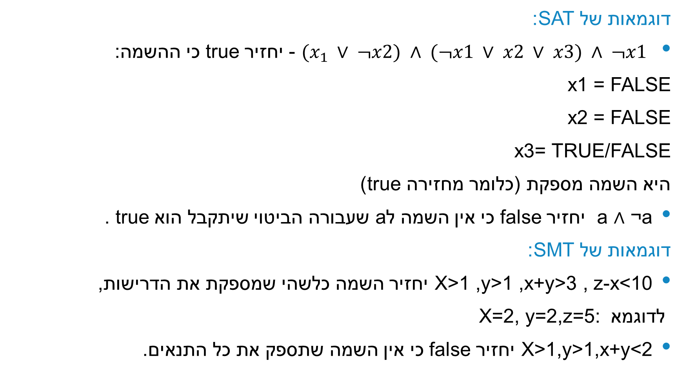
דוגמאות של SAT:
$(x_{1} ∨ ¬x2) ∧ (¬x1 ∨ x2 ∨ x3) ∧ ¬x1$ - יחזיר true כי ההשמה:
x1 = FALSE
x2 = FALSE
x3= TRUE/FALSE
היא השמה מספקת (כלומר מחזירה true)
a ∧ ¬a יחזיר false כי אין השמה לa שעבורה הביטוי שיתקבל הוא true .
דוגמאות של SMT:
X>1 ,y>1 ,x+y>3 , z-x<10 יחזיר השמה כלשהי שמספקת את הדרישות,
לדוגמא X=2, y=2,z=5:
X>1,y>1,x+y<2 יחזיר false כי אין השמה שתספק את כל התנאים.

Slide 6
בחזרה לbulls and cows solver :
בכל שלב נרצה להכין את הניחוש הבא שלנו, כך ש"הניחוש" הבא שלנו יהיה עקבי ביחס לניחושים הקודמים.
בכל שלב נרצה לבחור את הניחוש הבא מתוך ה"אפשרויות החוקיות" שהן אפשרויות שבמידה והן הניחוש של המשתמש הן לא יסתרו את הדירוג של הניחושים הקודמים.
לדוגמא:
המספר שהמשתמש בחר- 4210 .
ניחוש 1 : 1236 : קיבל 1 בול ו1 פגיעה.
אפשרויות חוקיות לדוגמא:
1345 – אם הפתרון הזה הוא הפתרון הנכון 1236 יקבל 1 בול ו1 פגיעה
1427- אם הפתרון הזה הוא הפתרון הנכון 1236 יקבל 1 בול ו1 פגיעה
אפשרויות לא חוקיות לדוגמא:
1245- אם הפתרון הזה הוא הפתרון הנכון 1236 יקבל 2 בול ועל כן לא חוקי
3128- אם הפתרון הזה הוא הפתרון הנכון 1236 יקבל 3 פגיעות ועל כן לא חוקי

Slide 7
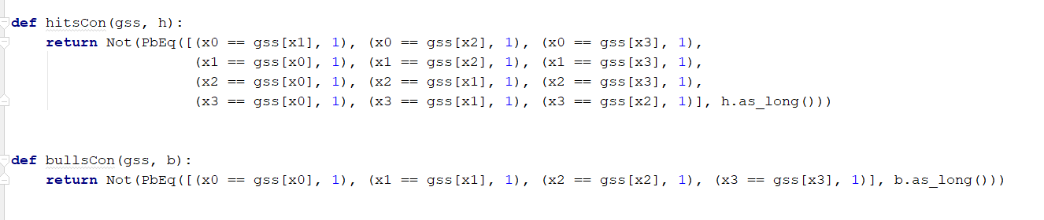
מימוש:
על מנת לבחור אופציה חוקית, בכל שלב נוסיף את האילוצים עקב הדירוג הנוכחי לאילוצים של השלבים הקודמים
ישנן 2 פונקציות היוצרות אילוצים בכל שלב: אילוצי "בול" ואילוצי "פגיעה"

Slide 8
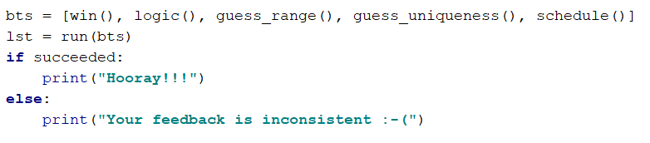
פונקציות עיקריות:
הסברים על הפונקציות:
Win(): בודקת בלולאה אין סופית האם הניחוש שלנו קיבל דירוג של 4 בולים
Logic(): : מוסיפה את אילוצי הדירוג הנוכחי לאילוצי הדירוגים הקודמים
Guess_range() : חוסמת את הניחושים שלא מקיימים שכל ספרה (משתנה xi) היא בתחום 0-9
Guess_uniqueness() : חוסמת את הניחושים שלא מקיימים שכל ספרה היא ייחודית
Schedule(): מבקשת לנחש מספר, מדפיסה אותו, מחכה עד שהמשתמש מדרג אותו וחוסמת ניחוש חדש.

Slide 9
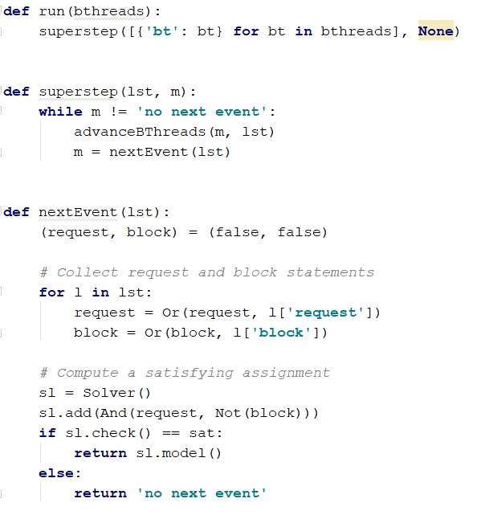

Slide 10


שאלות?

